Slide 1
АДМИНИСТРАЦИЯ ПУШКИНСКОГО СЕЛЬСКОГО ПОСЕЛЕНИЯ
Бюджет
Пушкинского сельского поселения на 2015 год и на период 2016 и 2017 годов

Slide 2
БЮДЖЕТ НА 2015 ГОД И ПЛАНОВЫЙ ПЕРИОД 2016 И 2017 ГОДОВ
НАПРАВЛЕН НА РЕШЕНИЕ СЛЕДУЮЩИХ КЛЮЧЕВЫХ ЗАДАЧ:
Обеспечение устойчивости и сбалансированности бюджетной системы в целях
гарантированного исполнения действующих и принимаемых расходных обязательств
Повышение эффективности бюджетной политики, в том числе за счет роста
эффективности бюджетных расходов, обеспечения адресности
социальной помощи, проведения структурных реформ в социальной сфере
Соответствие финансовых возможностей Пушкинского сельского поселения
ключевым направлениям развития
Повышение роли бюджетной политики для поддержки экономического роста
Повышение прозрачности и открытости бюджетного процесса

Slide 3
Основные параметры решения «О бюджете Пушкинского сельского поселения на 2015 год и плановый период 2016 и 2017 годов»
(тыс. рублей)
 | 2015 | 2016 | 2017
I. Доходы, всего | 3662,5 | 3294,5 | 3044,9
из них:
Налоговые и неналоговые доходы | 2383 | 2453 | 2233
Безвозмездные поступления | 1279,5 | 841,5 | 811,9
II. Расходы, всего | 3662,5 | 3294,5 | 3044,9
III. Дефицит (-), профицит (+) | 0,0 | 0,0 | 0,0

Slide 4
Динамика доходов бюджета
Пушкинского сельского поселения
тыс. рублей
13415,8
3662,5
3294,5
3044,9

Slide 6
Безвозмездные поступления в бюджет Пушкинского сельского поселения
(тыс. рублей)

Slide 7
Динамика расходов бюджета Пушкинского сельского поселения в 2014-2017 годах

Slide 8
Расходы бюджета Пушкинского сельского поселения по разделам в 2014 – 2017 годах, тыс.рублей
Наименование расходов | 2014 год | 2015 год | 2016 год | 2017 год
1 | 2 | 4 | 7 | 9
Раздел «Общегосударственные вопросы» | 2432,7 | 2073,0 | 2046 | 1930
Раздел «Национальная оборона» | 196,5 | 198,5 | 198,5 | 171,9
Раздел «Национальная безопасность и правоохранительная деятельность» | 23,1 | 30,0 | 30 | 30
Раздел «Национальная экономика» | 4127,5 | 574,0 | 630 | 403
Раздел «Жилищно-коммунальное хозяйство» | 1180,6 | 197,0 | 242,6 | 238
Раздел «Культура, кинематография» | 5373,2 | 470,0
Раздел «Социальная политика» | 242,6 | 100 | 50 | 100
Раздел «Физическая культура и спорт» | 36,3 | 20 | 20 | 20
Условно-утвержденные расходы |  |  | 77,4 | 152
Итого | 13612,5 | 3662,5 | 3294,5 | 3044,9

Slide 9
Расходы бюджета Пушкинского сельского поселения в рамках программ в 2015 – 2017 годах, тыс.рублей
 | 2015 год | 2016 год | 2017 год
Всего | 3662,5 | 3294,5 | 3044,9
Муниципальная программа «Эффективное управление и комплексное обеспечение жизнедеятельности Пушкинского сельского поселения» | 3464 | 3013,6 | 2716
Подпрограмма "Строительство и содержание автомобильных дорог и инженерных сооружений на них " муниципальной программы « Эффективное управление и комплексное обеспечение жизнедеятельности Пушкинского сельского поселения" | 574,0 | 630,0 | 403,0
Подпрограмма "Развитие физической культуры и спорта» муниципальной программы « Эффективное управление и комплексное обеспечение жизнедеятельности Пушкинского сельского поселения" | 20,0 | 20,0 | 20,0
Подпрограмма "Гарантии , предоставляемые муниципальным служащим оказание мер социальной поддержки отдельным категориям граждан» муниципальной программы « Эффективное управление и комплексное обеспечение жизнедеятельности Пушкинского сельского поселения" | 100,0 | 50,0 | 100,0
Подпрограмма "Обеспечение первичных мер пожарной безопасности в границах поселения, защита населения и территории от чрезвычайных ситуаций природного и техногенного характера, совершенствование гражданской обороны» муниципальной программы « Эффективное управление и комплексное обеспечение жизнедеятельности Пушкинского сельского поселения" | 30,0 | 30,0 | 30,0
Подпрограмма «Развитие жилищно-коммунального комплекса и повышение уровня благоустройства территории» муниципальной программы Эффективное управление и комплексное обеспечение жизнедеятельности Пушкинского сельского поселения" | 197,0 | 242,6 | 238
Подпрограмма «Функционирование органов местного самоуправления поселения "муниципальной программы « Эффективное управление и комплексное обеспечение жизнедеятельности Пушкинского сельского поселения" | 2193 | 2041 | 1925
Муниципальная программа "Развитие культуры , молодежной политики в Пушкнском сельском поселении" | 350,0
Резервный фонд Администрации Пушкинского сельского поселения в рамках непрограммного направления деятельности | 5,0 | 5,0 | 5,0
Осуществление первичного воинского учета на территориях, где отсутствуют военные коммисариаты в рамках непрограмного направления деятельности | 198,5 | 198,5 | 171,9
Условно-утвержденные расходы |  | 77,4 | 152,0

Slide 10
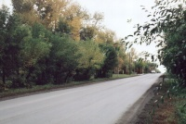
Дорожный фонд Администрации Пушкинского сельского поселения

Slide 11
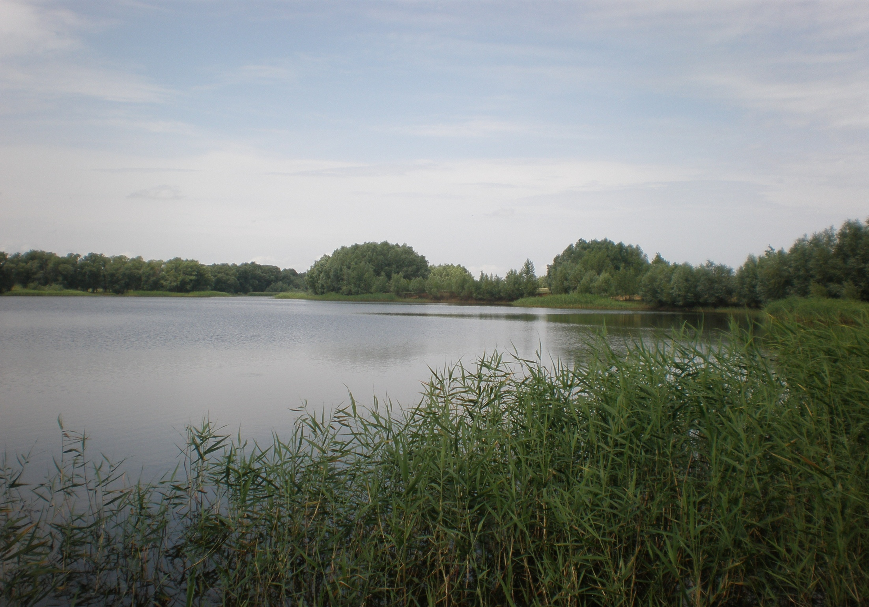
Контактная информация:
Глава Пушкинского сельского поселения
Багрыч Геннадий Александрович
График работы с 8-30 до 17-30, перерыв с 13-00 до 14-00.
Адрес: 652399,Кемеровская область,
Промышленновский район,
с.Краснинское
ул. Садовая , 76
Телефон (8 38442) 6-683-464 Факс: 6-83-29 Электронная почта: pushkino28@yandexru

